Slide 1
REDES NEURONALES
Luis Felipe Giraldo Trujillo
Profesor Asociado
Departamento de Ingeniería Biomédica
Universidad de los Andes

Slide 2
Teorema de Bayes
Perceptrón
SVM
Truco del kernel
Random forest
Análisis estadístico propuesto por Thomas Bayes
McCullogh y Pitts proponen el modelo del perceptrón
Vapnik and Chervonenkis inventan la máquina de soporte vectorial
Boser, Isabelle Guyon y Vapnik proponen el truco del kernel para SVMs
Leo Breiman propone el modelo de random forest
1926
1944
1986
1995
2012
1763
1943
1964
1992
2001
Discriminante lineal
Regresión logística
Árboles de decision y perceptron multicapa
Boosting
Resurgimiento del deep learning
Ronald Fisher propone un discriminante lineal con aplicaciones a eugenesia
Berkson y después Cox proponen el modelo de regresión logística
Freund y Schapire proponen AdaBoost para usual aprendices débiles de forma secuencial
- Quilan propone el ID3 y C4,5
- Hinton, Rumelhart, y Williams proponen el algoritmo de backpropagation
Alex Krizhevsky, Ilya Sutskever and Geoffrey Hinton proponen Alexnet

Slide 3
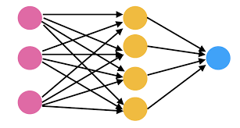
Redes neuronales
Redes neuronales para aprendizaje supervisado:
Procesamientos individuales simples
Permite generar nuevas representaciones de los datos
Base del aprendizaje profundo o Deep Learning
x
y

Slide 4
Teorema de Bayes
Perceptrón
SVM
Truco del kernel
Random forest
Análisis estadístico propuesto por Thomas Bayes
McCullogh y Pitts proponen el modelo del perceptrón
Vapnik and Chervonenkis inventan la máquina de soporte vectorial
Boser, Isabelle Guyon y Vapnik proponen el truco del kernel para SVMs
Leo Breiman propone el modelo de random forest
1926
1944
1986
1995
2012
1763
1943
1964
1992
2001
Discriminante lineal
Regresión logística
Árboles de decision y perceptron multicapa
Boosting
Resurgimiento del deep learning
Ronald Fisher propone un discriminante lineal con aplicaciones a eugenesia
Berkson y después Cox proponen el modelo de regresión logística
Freund y Schapire proponen AdaBoost para usual aprendices débiles de forma secuencial
- Quilan propone el ID3 y C4,5
- Hinton, Rumelhart, y Williams proponen el algoritmo de backpropagation
Alex Krizhevsky, Ilya Sutskever and Geoffrey Hinton proponen Alexnet

Slide 5



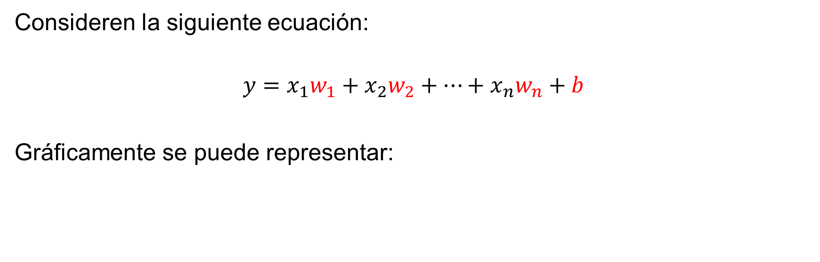






Redes neuronales
Consideren la siguiente ecuación:
$$y=x_{1}w_{1}+x_{2}w_{2}+⋯+x_{n}w_{n}+b$$
Gráficamente se puede representar:
$$x_{1}$$
$$w_{1}$$
$$x_{2}$$
$$w_{2}$$
$$∑$$
$$y$$
$$⋮$$
$$w_{n}$$
$$x_{n}$$

Slide 6










Redes neuronales
Ahora adicionamos una función que puede ser no lineal. Gráficamente se puede representar:
$$x_{1}$$
$$w_{1}$$
$$x_{2}$$
$$w_{2}$$
$$y$$
$$∑$$
f
$$⋮$$
$$w_{n}$$
$$x_{n}$$
$$b$$
$$y=f(x_{1}w_{1}+x_{2}w_{2}+⋯+x_{n}w_{n}+b)$$

Slide 7














Redes neuronales
Ahora adicionamos una función no lineal. Gráficamente se puede representar:
$$x_{1}$$
$$w_{1}$$
$$x_{1}$$
$$x_{2}$$
$$w_{2}$$
$$y$$
$$y$$
$$∑$$
f
$$x_{2}$$
$$⋮$$
$$w_{n}$$
$$⋮$$
$$x_{n}$$
$$x_{n}$$

Slide 8














Redes neuronales
Ahora adicionamos una función no lineal. Gráficamente se puede representar:
Función de activación
Neurona
$$x_{1}$$
$$w_{1}$$
$$x_{1}$$
$$x_{2}$$
$$w_{2}$$
$$y$$
$$y$$
$$∑$$
f
$$x_{2}$$
$$⋮$$
$$w_{n}$$
$$⋮$$
$$x_{n}$$
$$x_{n}$$

Slide 9




Redes neuronales
Una red neuronal es una interconexión de neuronas:
$$x_{1}$$
$$x_{2}$$
1
$$x_{3}$$
3
$$y$$
2
¿PARA QUÉ QUIERO UNA INTERCONEXIÓN DE NEURONAS?

Slide 10



Redes neuronales
x2
x
x
x
x
x
x
x
x
x
x
x
x
Si es problema de clasificación:
x
x
x
x
x
x
x
*
o
x
o
o
o
o
o
o
o
o
o
o
o
o
1
o
o
x1
$$x_{1}$$
3
$$y$$
$$x_{2}$$
y
2
x
x
x
x
Si es problema de regresión:
x
x
x
x
x
x
x
x
x
x
x
x
x
x
x
x
x
x
x
x
x
x
x
x
x
x
x
x
x
x
x
x
x
x
x
x
x
x
x
x
x
x
Capa donde se cambia la representación de los datos
x
x
x
x
x
x
x
x
Capa donde se toman las decisiones
x
x
x
x
x
x
x

Slide 11
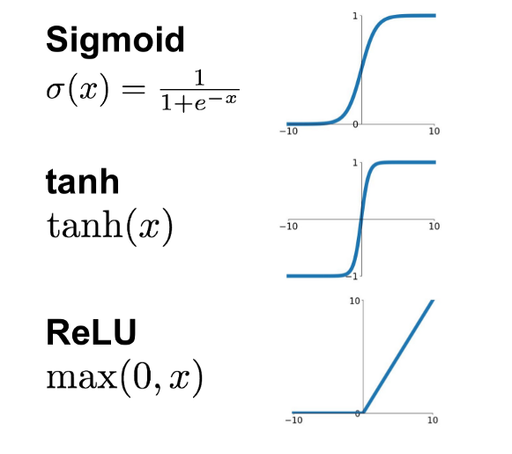
Redes neuronales
Funciones de activación son la clave de la capacidad de representación de la red neuronal!
Función deactivación
$$x_{1}$$
$$w_{1}$$
$$x_{2}$$
$$w_{2}$$
$$y$$
$$∑$$
f
$$⋮$$
$$w_{n}$$
$$x_{n}$$

Slide 12
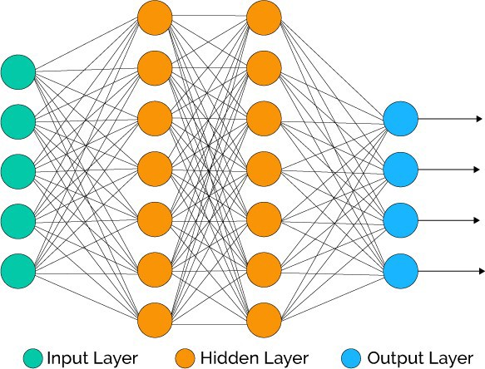




Redes neuronales
En general:
Capa oculta
Capa de entrada
Podemos tener varias neuronas de salida.
Tenemos una capa de entrada, capa oculta, y capa de salida
Capa de salida
$$x_{1}$$
$$x_{2}$$
$$⋮$$
$$x_{n}$$

Slide 13
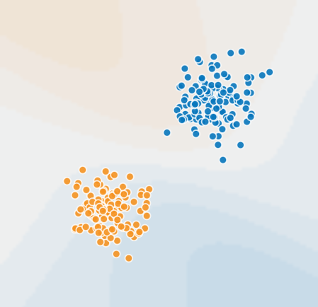
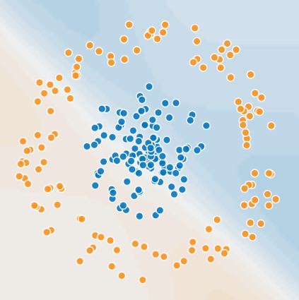
Ejercicio
Interactuar en https://playground.tensorflow.org/
Encontrar el mínimo número de neuronas para separar los siguientes casos

Slide 14
EVALUACIÓN DE UN CLASIFICADOR

Slide 15
Validación del modelo
Definición:
Parámetros del modelo: se buscan en el proceso de aprendizaje. En la red neuronal, los pesos de las neuronas.
Hiperparámetros del modelo: son fijos durante el aprendizaje, y se sintonizan “a mano”. En las redes neuronales, la cantidad de neuronas, las funciones de activación.

Slide 16
Evaluación del modelo:
Evaluación de un modelo de clasificación
Usualmente los datos disponibles se parten en tres conjuntos: entrenamiento, validación, y prueba
Hay diferentes estrategias para estimar el error (o precisión) de clasificación

Slide 17
Evaluación de un modelo de clasificación
Partición:
Partición para entrenar
Todos los datos disponibles
Partición para validar
Partición para prueba

Slide 18


Evaluación de un modelo de clasificación
Partición para entrenar
Partición para validar
$$\text{error} \text{val}=\frac{\text{Total} \text{datos} \text{mal} \text{clasificados}}{\text{Total} \text{datos} \text{de} \text{validaci}\text{ó}\text{n} }$$
Partición para validar
$$\text{error} \text{prueba}=\frac{\text{Total} \text{datos} \text{mal} \text{clasificados}}{\text{Total} \text{datos} \text{de} \text{prueba} }$$

Slide 19
Evaluación de un modelo de clasificación
Estos dos conjuntos nos sirven para determinar los hiperparámetros del modelo.
Partición para entrenar
Partición para validar
$$\text{error} \text{val}=\frac{\text{Total} \text{datos} \text{mal} \text{clasificados}}{\text{Total} \text{datos} \text{de} \text{validaci}\text{ó}\text{n} }$$
Partición para prueba
$$\text{error} \text{prueba}=\frac{\text{Total} \text{datos} \text{mal} \text{clasificados}}{\text{Total} \text{datos} \text{de} \text{prueba} }$$

Slide 20
Validación
Matriz de confusión:
Número de datos (o porcentaje) de clase 1 clasificados como clase 1
 | 1 | 2 | 3
1
2
3
Número de datos (o porcentaje) de clase 1 clasificados como clase 2
$a_{ij}$: número de datos clase i clasificados como clase j

Slide 22




Color
Hay muchos otros tipos de modelos que intentan partir el espacio en regiones
x
x
x
x
x
x
x
x
x
o
x
x
o
o
o
o
o
o
o
o
o
o
Tamaño

Slide 23
Clasificador lineal
?
Color
x
x
x
x
x
Modelos lineales:
plano que separa las clases
x
x
x
x
*
o
x
x
o
o
o
o
o
o
o
o
o
o
Tamaño

Slide 24
Teorema de Bayes
Perceptrón
SVM
Truco del kernel
Random forest
Análisis estadístico propuesto por Thomas Bayes
McCullogh y Pitts proponen el modelo del perceptrón
Vapnik and Chervonenkis inventan la máquina de soporte vectorial
Boser, Isabelle Guyon y Vapnik proponen el truco del kernel para SVMs
Leo Breiman propone el modelo de random forest
1926
1944
1986
1995
2012
1763
1943
1964
1992
2001
Discriminante lineal
Regresión logística
Árboles de decision y perceptron multicapa
Boosting
Resurgimiento del deep learning
Ronald Fisher propone un discriminante lineal con aplicaciones a eugenesia
Berkson y después Cox proponen el modelo de regresión logística
Freund y Schapire proponen AdaBoost para usual aprendices débiles de forma secuencial
- Quilan propone el ID3 y C4,5
- Hinton, Rumelhart, y Williams proponen el algoritmo de backpropagation
Alex Krizhevsky, Ilya Sutskever and Geoffrey Hinton proponen Alexnet

Slide 25


Ecuación de un plano
Ecuación de la recta
$$x_{2}=2x_{1}+3$$
$$−2x_{1}+1x_{2}−3=0$$

Slide 26






Ecuación de un plano
Ecuación de la recta
$$x_{2}=2x_{1}+3$$
$$−2x_{1}+1x_{2}−3=0$$
La ecuación se puede representar como :
$$w_{1}x_{1}+w_{2}x_{2}+b=0$$
$w={\left[−2 , 1\right]}^{T}$,
$b=−3$,
$$x={\left[x_{1} , x_{2}\right]}^{T}$$

Slide 27
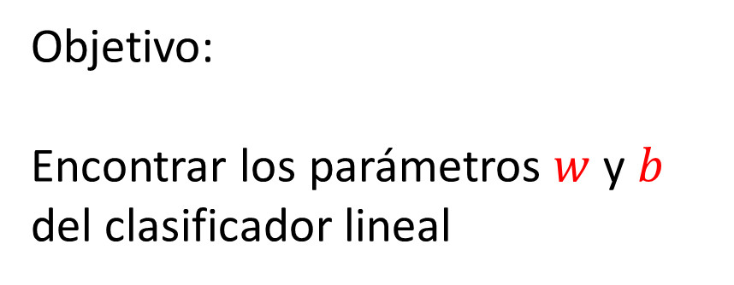
Regresión lineal
Objetivo:
Encontrar los parámetros $w$ y $b$ del clasificador lineal
x
x
x
x
x
x
x
x
x
o
x
x
o
o
o
o
o
o
o
o
o
o

Slide 28
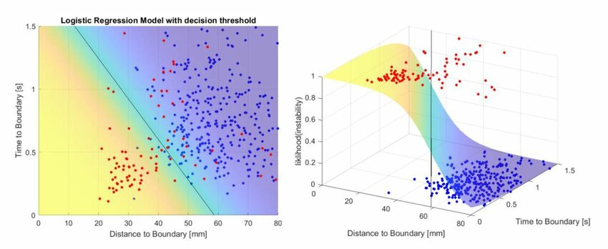
Máquinas de soporte vectorial
Regresión logística:
Modelo de separación lineal
Criterio basado en la curva sigmoide
Método muy utilizado en diferentes áreas de conocimiento

Slide 29
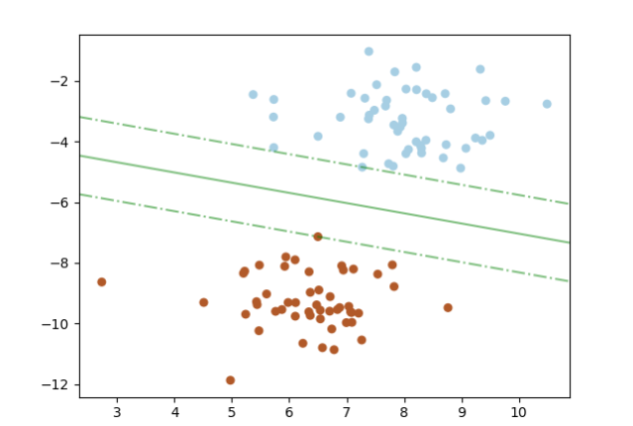
Máquinas de soporte vectorial
Máquinas de soporte vectorial (SVM):
Modelo de separación lineal
Criterio: maximizar margen
Método muy utilizado
Desventaja: se puede demorar mucho cuando hay muchos datos de entrenamiento

Slide 31
Clasificador de Bayes

Slide 32
Clasificación
Clasificación:
Dado un ejemplo o muestra, asignarle una de las etiquetas de un conjunto finito de etiquetas.

Slide 33
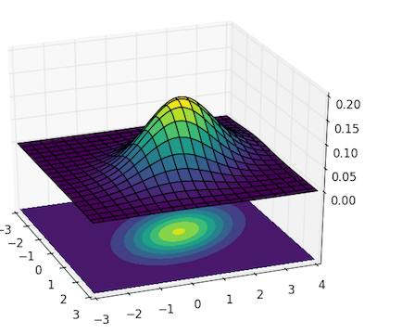
Clasificador de Bayes
Clasificador de Bayes:
Usa el teorema de Bayes para la toma de decisiones
La clave está en capturar la distribución de los datos por clase
Es un método generativo para clasificación

Slide 34
Teorema de Bayes
Perceptrón
SVM
Truco del kernel
Random forest
Análisis estadístico propuesto por Thomas Bayes
McCullogh y Pitts proponen el modelo del perceptrón
Vapnik and Chervonenkis inventan la máquina de soporte vectorial
Boser, Isabelle Guyon y Vapnik proponen el truco del kernel para SVMs
Leo Breiman propone el modelo de random forest
1926
1944
1986
1995
2012
1763
1943
1964
1992
2001
Discriminante lineal
Regresión logística
Árboles de decision y perceptron multicapa
Boosting
Resurgimiento del deep learning
Ronald Fisher propone un discriminante lineal con aplicaciones a eugenesia
Berkson y después Cox proponen el modelo de regresión logística
Freund y Schapire proponen AdaBoost para usual aprendices débiles de forma secuencial
- Quilan propone el ID3 y C4,5
- Hinton, Rumelhart, y Williams proponen el algoritmo de backpropagation
Alex Krizhevsky, Ilya Sutskever and Geoffrey Hinton proponen Alexnet

Slide 35
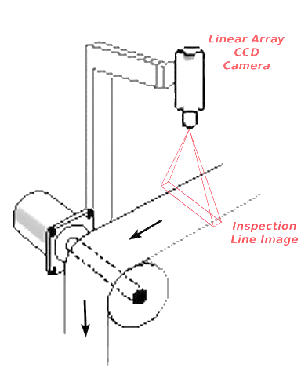
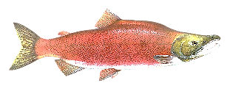
Clasificador de Bayes
Cámara
Objetivo: Automatizar proceso de selección de pescado: Salmón / bagre
Banda transportadora

Slide 36
Clasificador de Bayes
Color
x
x
x
x
x
x
x
x
x
o
Distribución de las muestras exhibe un patrón diferenciador
x
x
o
o
o
o
o
o
o
o
o
o
Tamaño

Slide 37
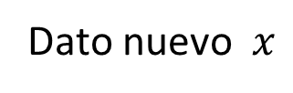

Clasificador de Bayes
Objetivo: dado un dato nuevo, determinar a cuál clase pertenece basado en su probabilidad de ocurrencia
Modelo clase 1
Probabilidad 1
Modelo clase 2
Probabilidad 2
Dato nuevo $x$
$$⋮$$
Modelo clase C
Probabilidad C

Slide 38
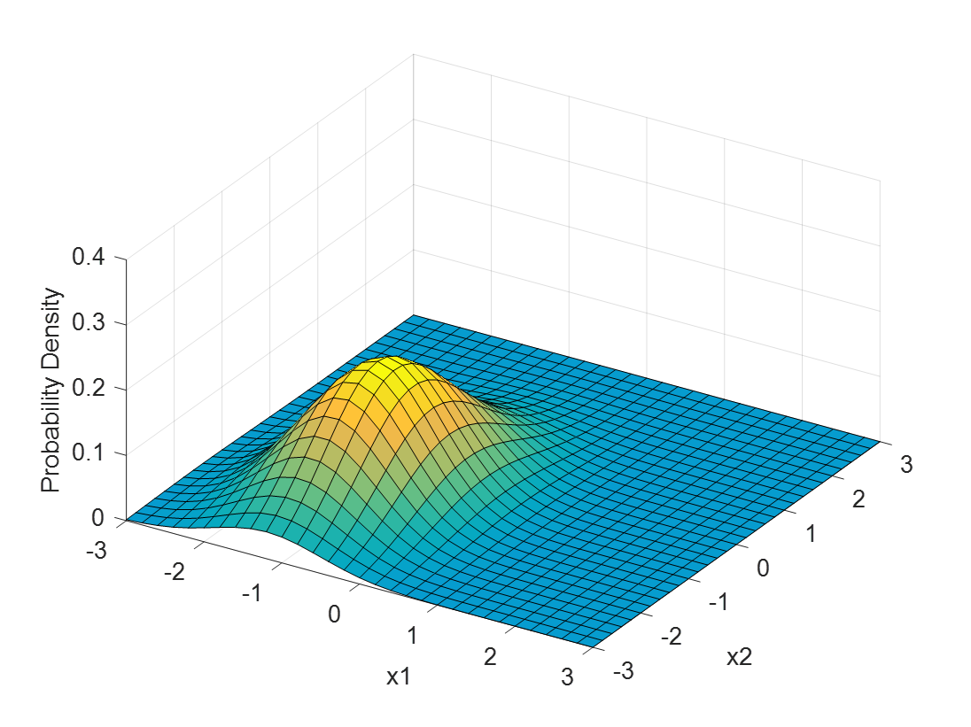

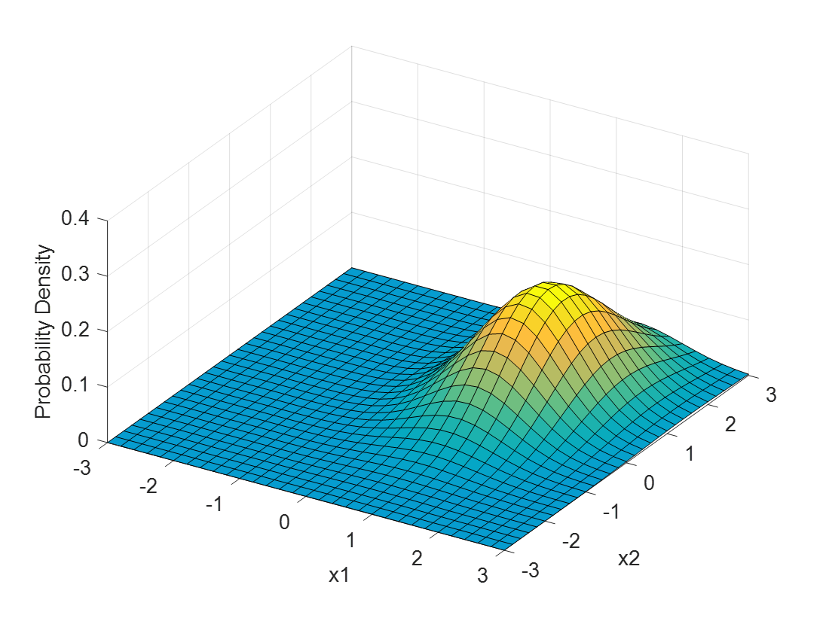
Clasificador de Bayes
Función que captura la distribución de los datos por clase
Salmón
Bagre

Slide 39

Clasificador de Bayes
Se utiliza la regla de Bayes:
Función de densidad de dato x dado la clase c
$$p\left(c | x\right)∝ p\left(x | c\right)p\left(c\right)$$
Probabilidad de clase c dado dato x
Probabilidad de la clase c
(prior)

Slide 40

Clasificador de Bayes
Paso 1:
Todas las imágenes se transforman de tal forma que cada una se represente como un vector x que contiene tamaño y color
Vector numérico $x=[tamaño, color]$

Slide 41


Clasificador de Bayes
Paso 2:
Estimamos la función de distribución de los datos de entrenamiento por cada categoría con
Donde están los salmones es alta, donde no están es baja
Salmón
$$p(x|c=salmón)$$
Bagre
$$p(x|c=bagre)$$

Slide 42


Clasificador de Bayes
Paso 3:
Definimos las probabilidades a priori. No depende de la información de las imágenes.
Salmón
$$p(c=salmón)$$
Bagre
$$p(c=bagre)$$

Slide 43
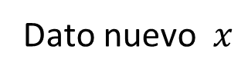


Clasificador de Bayes
Paso 4:
Dado un dato nuevo $x$, verificamos la probabilidad de ocurrencia de cada clase
$$p\left(x | c=salmón\right)p(c=salmón)$$
Dato nuevo $x$
$$p\left(x | c=bagre\right)p(c=bagre)$$

Slide 44
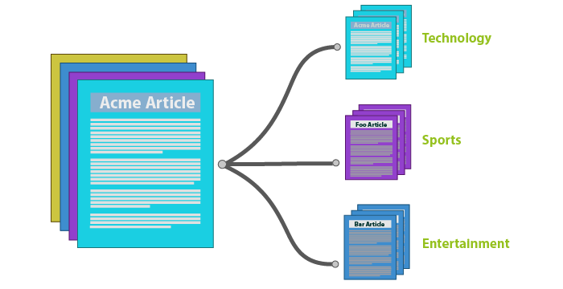
Clasificador de Bayes
Otro ejemplo:
Dado un texto, queremos clasificarlo en tres categorías

Slide 45
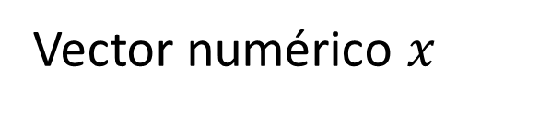
Clasificador de Bayes
Paso 1:
Los textos se transforman de tal forma que cada uno se represente como un vector x
Vector numérico $x$

Slide 46



Clasificador de Bayes
Paso 2:
Estimamos la función de distribución los datos de entrenamiento por cada categoría
$$p(x|c=technology)$$
$$p(x|c=sports)$$
$$p(x|c=sports)$$

Slide 47



Clasificador de Bayes
Paso 3:
Definimos las probabilidades a priori. No depende de la información de los textos.
$$p(c=technology)$$
$$p(c=sports)$$
$$p(c=sports)$$

Slide 48
Clasificador de Bayes
Paso 4:
Dado un dato nuevo $x$, verificamos su probabilidad de ocurrencia por cada clase
$$p\left(x | c=technology\right)p(c=technology)$$
$$p\left(x | c=sports\right)p(c=sports)$$
Dato nuevo $x$
$$p\left(x | c=entertainment\right)p(c=entertainment)$$

Slide 49
Naive Bayes Guassian Classifier
Características:
Fácil de implementar
Trabajan bien en una variedad de aplicaciones reales
La inferencia es rápida
La teoría es base para modelos más sofisticados

